Slide 1


計算機程式與應用實習
第一次上課
標準輸入輸出、變數
教授: 黎碧煌
助教: 鄭錦明

Slide 2
大綱
程式語言背景知識
為什麼要學寫程式?
C++將原始碼轉換成機械碼的過程
第一個C++程式
Hello world
註解
跳脫序列
變數
變數宣告
變數型態
課後練習

Slide 3
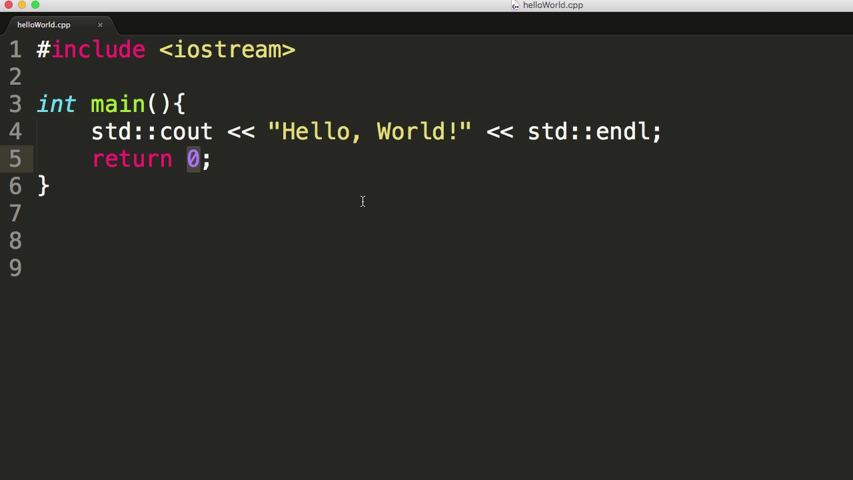
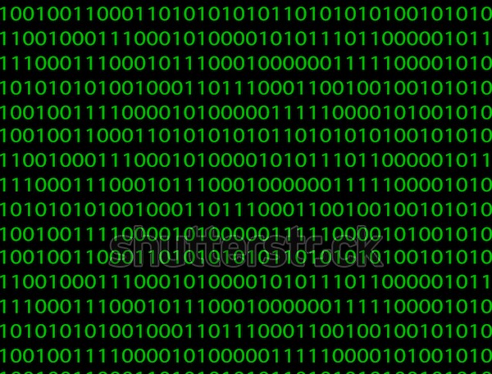
為什麼要學寫程式?
電腦擁有強大的運算能力，但電腦看不懂人類的語言，因此我們必須將我們想要電腦做的事情用一定的格式寫成「原始碼」，並經由一套設計好的軟體將原始碼轉換能電腦能讀懂的指令。
每個程式語言都有它的方法來轉換原始碼，我們要學的C++使用的是「編譯器」與「連結器」這兩個軟體將「原始碼」轉換成電腦能讀懂的「機械碼」。
編譯
原始碼
機械碼
Notes:
編譯語言在程式執行前會先透過編譯器(compiler)將程式碼編譯(Compile)成計算機所看的懂的機器碼(machine language)，最後再執行
直譯語言在執行時會一行一行的動態將程式碼直譯(interpret)為機器碼，並執行。Python
一般而言，在相同的邏輯下，執行期的執行速度，使用編譯語言的速度會比使用直譯語言來得快，其原因在於編譯語言已經先預先編譯過了，因此在執行時期相較於直譯語言少了一道step-by-step的直譯程式碼的時間。然而這也造成了編譯語言的缺點，編譯語言的程式開發、除錯速度會較編譯語言來的慢，因為編譯語言無法像直譯語言一樣，在開發完一段程式碼就可以馬上執行並且除錯，且直譯語言也給予軟體開發者更有彈性以及快速的開發流程。

Slide 4
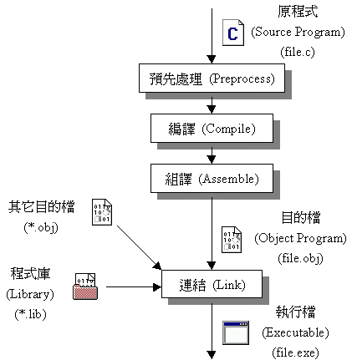
C++將原始碼轉換成機械碼的過程
Notes:
Dev-C++主要工作：「預先處理」(Preprocess)、「編譯」(Compile)和「組譯」(Assemble)。
預先處理即是做一些在編譯前要做的工作，之後就進行編譯。在編譯過程中，編譯器會檢查程式有沒有錯誤，而錯誤主要有兩類：「語法錯誤」(SyntaxError)「語義錯誤」(SemanticError)。
語法錯誤就好像一個句子漏了名詞和動詞等，例如打漏了等如符號，括號數目不平衡等，那麼編譯器就不懂得「看」你的程式。
而語義錯誤就好像串錯了字，例如你用了未經宣告的變數，就算編譯器懂得看，也不懂得編譯你的程式。
如果有上述錯誤，編譯器會通知你，而且停止編譯過程，這時你要修正程式內的錯誤，修改後重新開始編譯器的工作。當沒有任何錯誤後，編譯器會把程式內每個句子轉成更低階的方式，一般來說是指「組合語言」(Assembly)方式。
轉成組合語言後，組譯過程就會把每個組合語言句子轉成「機械語言」(MachineCode)方式（通常編譯器都內置了組譯器），這種方式稱為「目的碼」(ObjectCode)，產生另一個檔案"file.obj"。
最後到了「連結」(Link)過程，就會把你的程式、有關的程式和程式庫所產生出來的*.obj，轉成可以在電腦上執行的方式，產生另一個檔"file.exe"，這個檔案就可以執行了

Slide 5
第一個C++程式 Hello World!
所有程式語言最經典的範例程式
方法: 在螢幕上輸出一行”Hello world!”
目的: 學習程式基本架構，如何輸出文字

Slide 6
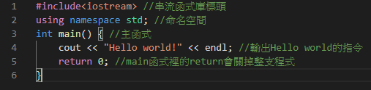
引用函式庫#include<iostream>:
有這段指令後，在預先處理階段include會去讀取函式庫的標頭來引用我們 接下來要使用的cout。
引用命名空間std:
如果沒打這行，所有cout都要改成std:cout。
輸出cout:
程式預設由左往右讀，<<稱為「串流運算子」，箭頭往左指代表要將後面那 個資料傳進cout裡面，把cout當作輸出文字的緩衝區即可。
常數字串:
常數相對於變數是因為它不能被改變，要用「雙引號」將要輸出的字串框起 來。
換行endl:
輸出的文字不會自動換行，要讓文字排版需要使用endl來讓輸出從下一行開 始。
分號:
每一行指令結尾都要加「;」作為結尾，不然程式會報錯。
Notes:
命名空間是避免大家使用同樣的名稱為類別、物件命名的一種機制。我們可做這樣的比喻：在現實生活中，我們可能會在同一班就遇到同名同姓的人， 但 C++ 程式 (同一班) 卻不允許有同名同姓的情況發生，因為當有同名同姓的人出現時，電腦會無法判斷到底現在是在叫哪個人而產生程式的錯誤。
但是如果就是有同名同姓的人呢？這時候，C++程式就會將他們區分為不同班 (不同的命名空間)， 如此一來 C++ 編譯器就不會弄錯，造成編譯錯誤；因此 “std::cout” 的意思, 就是告訴 C++ 編譯器：這位 cout 同學 是 std 這一班的。
而標準函式庫，則是放在std的命名空間當中，而當我們想要去使用放在std裡面的cuot，就必須以 std::cout 的方式去呼叫，這樣編譯器才會知道要到std裡面去找std的cout。

Slide 7
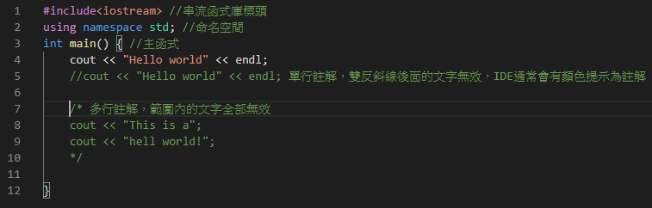
註解
使該範圍內的文字不會被編譯器讀取到，常用於對該段程式碼的功能說明或提醒。
可將部分程式碼註解掉來觀察結果差異，進而找出是哪一段程式碼出錯，我們稱這個動作為「除錯Debug 」 。
註解有兩種方式:

Slide 8
跳脫序列
我們可以使用部分字元來達到排版、修飾輸出內容的作用，如果在字串內看到「 \ 」即代表這是跳脫字元。

Slide 9
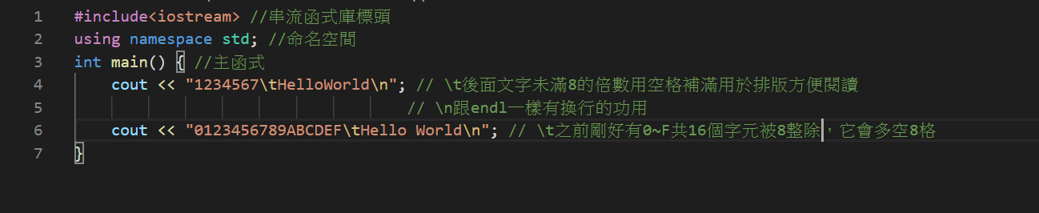

Example: \t跳脫序列

Slide 10
什麼是變數?
變數宣告就是跟電腦要求一段可使用的記憶體空間來儲存你要儲存的資料。
變數就像一個箱子，你可以放入任何符合該箱子格式的資料進去，並且使用該變數當作輸入或輸出。
Y = f(x)的x, Y即為變數。

Slide 11
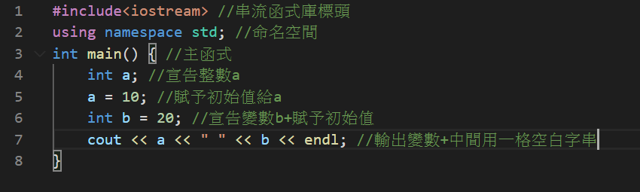

變數宣告
變數的使用分為: 宣告與初始化。

Slide 12
變數命名規則
變數大小寫視為不同字
變數名稱開頭只能是英文字母或底線「_」
變數名稱其他字只能是英文字母或數字或底線
不可與C++的保留字相同

Slide 13
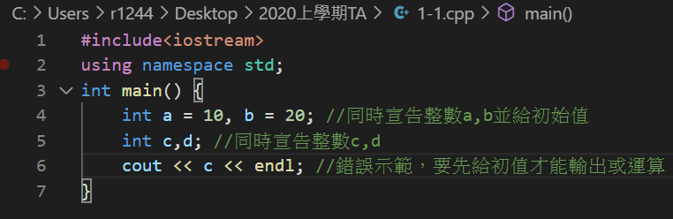
同一行宣告多個變數

Slide 14
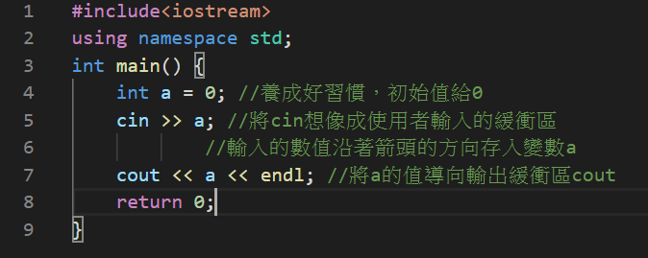
使用者輸入
cin會讀取暫存區的輸入直到遇到enter、空白字元、tab

Slide 15
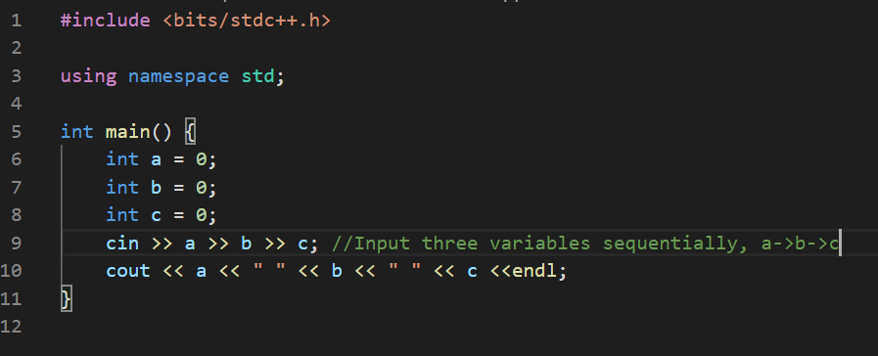

同一行輸入多個變數
我們也可以cin同一行輸入多個變數，依照cin的特性，變數之間用空白鍵或Enter鍵隔開。
存進變數的順序也是由左到右。

Slide 16
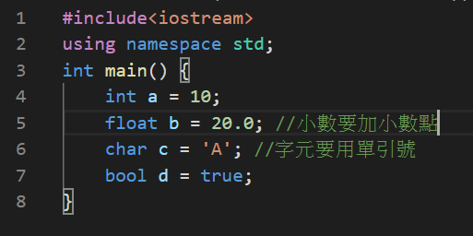
基本變數型態
除了之前例子用到的int外，還有其他種的變數型態
型態 | 中文意思 | 英文字義 | 可儲存的資料 | 資料大小
int | 整數 | Integer | 100、-5、1246 ... | 4bytes
float | 浮點數(小數) | Floating Point | 3.14159f、4.3f、-1.1f ... | 4bytes
char | 字元(半形字) | Character | 'a'、'R'、'1'、'@'、'*' ... | 1byte
bool | 布林(是非) | Boolean | true、false | 1byte
Notes:
https://docs.microsoft.com/zh-tw/cpp/cpp/data-type-ranges?view=vs-2019

Slide 17
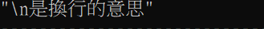

課後練習
輸出自己的英文名字與學號(中間換行)
輸出下列的文字(包含雙引號)
輸入期中4科成績，再輸入期末4科成績，總共會輸入八個變數，並以下面的格式輸出，排版以16個字元為單位(連續兩個\t)

